Slide 1

자료구조 3주차 실습
Stack & Queue
감성인공지능연구실
방윤석 임희수

Slide 2
Revisit Linked List
Linked Lists

Slide 3
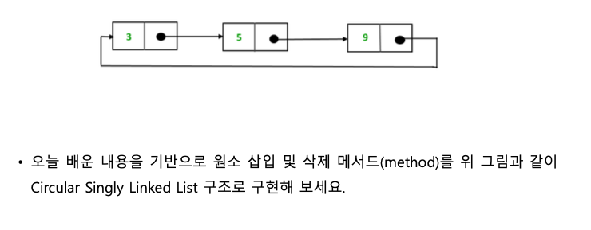
Exercise 1 : Circular Linked List

Slide 4
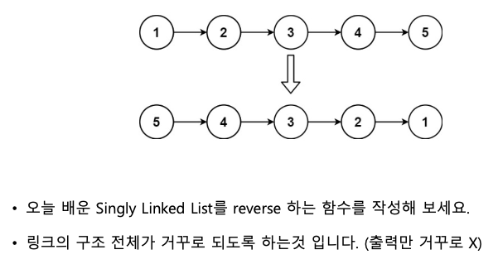
Exercise 2 : reversed Linked List

Slide 5
Problem #1
문제
지혜는 동아리 회의를 위해 출석부에 친구들의 이름을 기록했다.그런데 바쁘게 출석을 기록하다 보니 같은 친구의 이름이 여러 번 중복되어 적힌 걸 발견했다. 지혜는 회의록을 깔끔하게 정리하고 싶어 중복된 이름을 제거하기로 했다. 이를 위해 환형 연결 리스트 자료구조를 이용하여 다음의 기능을 수행하는 메소드를 구현하시오.
연결 리스트에 이름을 추가할 수 있다.
연결 리스트에서 중복된 이름을 제거할 수 있다.
현재 연결 리스트의 이름을 순서대로 출력할 수 있다.
메소드 설명
add(String name) : 연결 리스트의 맨 끝에 이름을 추가한다.
removeDuplicates() : 연결 리스트에 있는 중복된 이름을 제거한다. 제거 후 리스트에는 중복되지 않은 이름만 남아 있어야 하며, 최초 등장한 이름의 순서를 유지한다.
show() : 연결 리스트의 이름을 순서대로 공백으로 구분하여 반환한다. 이름이 없으면 `empty`를 반환한다.

Slide 6
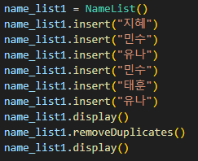

Problem #1
입력 예시 출력 예시

Slide 7
Problem #2
문제
수민이는 정수형을 저장하는 dynamic array를 구현하고자 하였다. 컴퓨터에 남은 메모리를 확인한 결과, 여러개의 빈 공간을 확인할 수 있었다. 하지만, 모든 공간이 정수형 3개와 포인터 하나만 할당 될 수 있었다.
그래서 수민이는 정수형 3개씩 저장하는 linked list를 구현해서 dynamic array처럼 동작하도록 하기로 하였다.
각 노드는 정수형 3개를 저장할 수 있다.
마지막 노드를 제외한 모든 노드는 빈 배열을 가지고 있지 않는다.
연결 리스트에 정수 데이터를 추가할 수 있다.
연결 리스트에서 특정 index의 값을 제거할 수 있다.
현재 연결 리스트의 이름을 순서대로 출력할 수 있다

Slide 8
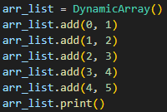
Problem #2
메소드 설명
add(int idx, int value) : 리스트에 값을 추가한다.
remove(int idx) : index가 idx인 값을 제거한다. idx 뒤의 값들은 모두 한칸씩 앞으로 이동시킨다.
show() : 리스트에 들어있는 모든 값을 출력한다.
입력 예시 출력 예시

Slide 9
Stacks

Slide 10

The Stack ADT
The Stack ADT stores arbitrary objects
Insertions and deletions follow the last-in first-out scheme
Think of a spring-loaded plate dispenser
Main stack operations:
push(object): inserts an element
object pop(): removes and returns the last inserted element
Auxiliary stack operations:
object top(): returns the last inserted element without removing it
integer len(): returns the number of elements stored
boolean is_empty(): indicates whether no elements are stored

Slide 11
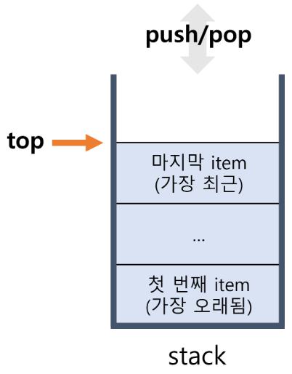
How to Work : Stack
Stack의 원소 추가(push) 삭제(pop)는 Last-in-first-out (LIFO) 정책 (policy)을 따른다.
삽입:
Stack이 꽉 찾는지 확인 (top==(capacity-1)).
Stack이 꽉 차지 않았다면 (top<(capacity-1)) top을 1증가시키고 해당 위치에 원소를 삽입.
삭제:
Stack이 비어 있는지 확인 (top==-1).
Stack이 비어 있지 않다면 (top>=0) top위치에 원소를 반환하고 top을 1 감소.

Slide 12
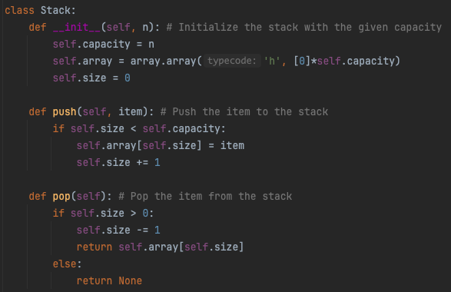
Stack
__init__ : n개의 데이터를 저장할 배열 생성
push : stack에 데이터 삽입
pop : stack의 top에 있는 데이터 return 및 제거

Slide 13
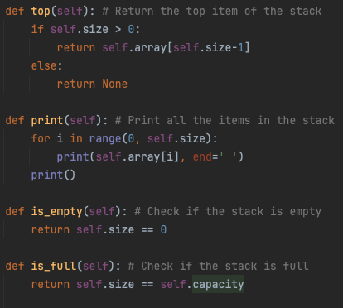
Stack
top : stack의 top에 있는 값 return
is_empty : stack이 비어있으면 True
is_full : stack이 꽉 차 있으면 True
print : stack에 있는 모든 값 출력

Slide 14
Exercise #1
지금까지 만든 Stack
처음 생성할 때, stack의 크기 n을 지정하여 생성
최대 n개의 값 만 저장 할 수 있다.
더 많이 저장하고 싶으면?
무한한 값을 저장하는 stack
linked list는 크기를 계속 늘릴 수 있는것을 이용
linked list를 이용해서 stack을 구현하시오

Slide 15
Queues

Slide 16
The Queue ADT
The Queue ADT stores arbitrary objects
Insertions and deletions follow the first-in first-out scheme
Insertions are at the rear of the queue and removals are at the front of the queue
Main queue operations:
enqueue(object): inserts an element at the end of the queue
object dequeue(): removes and returns the element at the front of the queue
Auxiliary queue operations:
object first(): returns the element at the front without removing it
integer len(): returns the number of elements stored
boolean is_empty(): indicates whether no elements are stored
Exceptions
Attempting the execution of dequeue or front on an empty queue throws an EmptyQueueException
Notes:
a queue is a collection of objects that are inserted and removed according to the first-in, first-out (FIFO) principle
elements enter a queue at the back and are removed from the front.
The queue abstract data type (ADT) supports the following two fundamental methods for a queue Q
The queue ADT also includes the following supporting methods

Slide 17

Applications of Queues
Waiting lists, bureaucracy
Access to shared resources (e.g., printer)
Multiprogramming
Notes:
a line of people waiting to get on an amusement park ride. People waiting for such a ride enter at the back of the line and get on the ride from the front of the line.

Slide 18
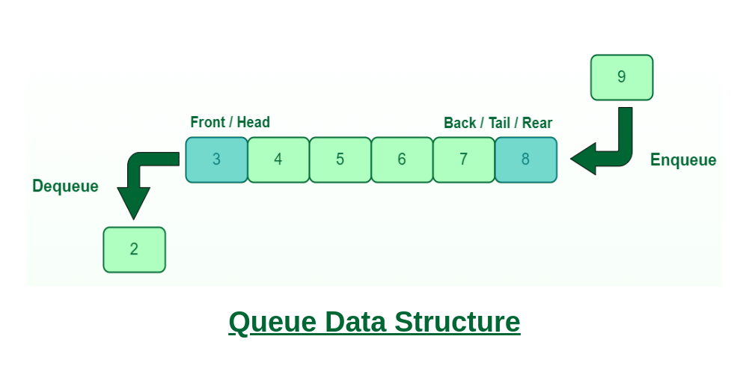
How to Work : Queue
Queue는 first-in-first-out (FIFO) 정책 (policy)을 따른다.(선입선출)
front: queue의 첫번째 원소를 가리키는 index.
rear: queue에 삽입될 원소를 가리키는 index.
원소 삽입 (push) : queue가 꽉 차지 않았다면 rear에 원소를 삽입. (Enqueue)
원소 삭제 (pop) : queue가 비어 있지 않다면 front에 있는 원소를 반환.(Dequeue)

Slide 19
Array-based Queue
Use an array of size N in a circular fashion
Two variables keep track of the front and rear
f index of the front element
r index immediately past the rear element
Array location r is kept empty
normal configuration
Q
0
1
2
f
r
wrapped-around configuration
Q
0
1
2
r
f
Notes:
Queue can be implemented using a python list. We could enqueue an element by calling append operation to the end of the list. Pop with the index 0 removes the first element from the list when dequeuing.
However, This implementation is inefficient. If we pop with a specific index, a loop is executed to shift all element beyond the index to the left.
Then, it fills the hole in the sequence caused by the pop.
To solve the limitation. one altenative way can be using an explicit variable.
We can replace the dequeued entry in the array with a referernce to None,
maintain the explicit variable f to store the index of the current element at the front of the queue.
This algorithm takes O(1) time for dequeing. However, in that case, enqueing and dequeing operations depends on the size of the list, which is the total number of enqueue operations.
What we are goint to study in this lecture is about a more efficient queue implementation using python list.
we allow the front of the queue to drift rightward, and we allow the contents of the queue to “wrap around” the end of an underlying array.

Slide 20
Queue Operations
We use the modulo operator (remainder of division)
Algorithm size()
return (N − f + r) mod N
Algorithm isEmpty()
return (f = r)
Q
0
1
2
f
r
Q
0
1
2
r
f
Notes:
Python denotes the modulo operator, which is computed by taking the remainder after an integral division
Size = is an integer representing the current number of elements stored.
size = (N – f + r) mod N

Slide 21
Queue Operations
Operation enqueue throws an exception if the array is full
This exception is implementation-dependent
Algorithm enqueue(o)
if size() = N − 1 then
throw FullQueueException
else
Q[r] ← o
r ← (r + 1) mod N
Q
0
1
2
f
r
Q
0
1
2
r
f
Notes:
The goal of the enqueue method is to add a new element to the back of the queue
We need to determine the proper index at which to place the new element
we compute the location of the next opening based on the formula
r = r+1 mod N

Slide 22
Queue Operations
Operation dequeue throws an exception if the queue is empty
This exception is specified in the queue ADT
Algorithm dequeue()
if isEmpty() then
throw EmptyQueueException
else
o ← Q[f]
f ← (f + 1) mod N
return o
Q
0
1
2
f
r
Q
0
1
2
r
f
Notes:
When the dequeue method is called, the value at the front should be removed and returned.
the second element to become the new first

Slide 23
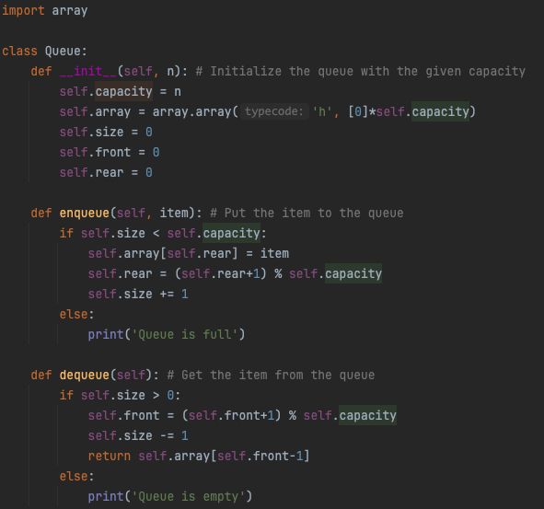
Queue
__init__ : n개의 데이터를 저장할 배열 생성
enqueue : queue의 rear에 데이터 삽입
dequeue : queue의 front에 있는 데이터 return 및 삭제

Slide 24
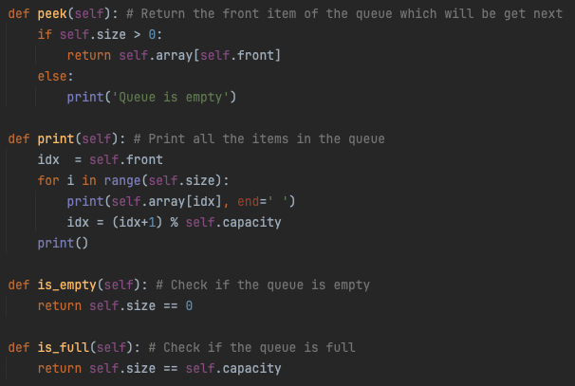
Queue
peek : queue에 front에 있는 데이터 return
is_empty : queue가 비어있으면 True
is_full : queue가 꽉차 있으면 True
print : queue에 있는 값 출력

Slide 25
Exercise #2
구현한 Queue
Queue는 front로 넣어서 rear로 빼는 방식
front로 값을 뺄 수 없고, rear로 값을 넣을 수 없다.
Front와 rear어디서든 dequeue와 enqueue를 할 수 있는 방식이 존재하며
이는 deque라고 한다. Deque를 구현하시오.
덱 혹은 데크 로 읽음.
front나 rear로 값을 넣을 수도, 뺄 수도 있다.

Slide 26
Problem #1
196 palindrome quest
Palindrome Quest는 숫자가 대칭수(palindrome)이 될 때 까지 특정한 연산을 반복하는 과정이다.
다음의 연산이 진행된다.
아무 숫자를 정한다 (예 : 123)
이 수를 뒤집어서, 뒤집기 전의 숫자와 더한다. (예 : 123 + 321 = 444)
해당 숫자가 대칭수가 되지 않았다면, 2번을 다시 반복한다.
<주의> 196과 같은 어떤 숫자는 이 과정을 아무리 수행해도 대칭수가 되지 않는다.

Slide 27


Problem #1
196 palindrome quest
임의의 자연수를 입력으로 받는다. 이 숫자로 palindrome quest를 진행하는 프로그램을 완성하시오
예시

Slide 28
Problem #2
카드를 이용해 다음의 게임을 하려고 한다. 1부터 N까지 번호가 매겨진 N장의 카드를 가지고 있다. 카드들은 1번 카드가 제일 위에 있고, N번 카드가 제일 아래인 상태로 놓여 있다. 다음과 같은 과정을 반복하여, 마지막에 남는 카드의 번호를 알아내는 프로그램을 작성하여라.
가장 위에 있는 카드를 버린다.
그 다음 가장 위에 있는 카드를 가장 아래로 옮긴다.
예를 들어, 4개의 카드를 가지고 있는 경우를 생각해 보자. 가장 위에서 부터 [1,2,3,4]의 순서로 카드가 놓여져 있다. 1을 버리고, 그 다음 카드인 2를 아래로 옮기면 [3,4,2] 가 된다. 각 과정을 진행하면 [2,4], [4] 로 카드가 바뀐다. 남는 카드는 4이다.
카드는 1000을 넘지 않는다.

Slide 29

Problem #2
메소드 설명
lastCard(int N): N장의 카드가 있을 때 마지막으로 남는 카드의 번호를 반환한다.
예시

